Slide 1
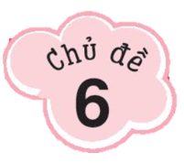
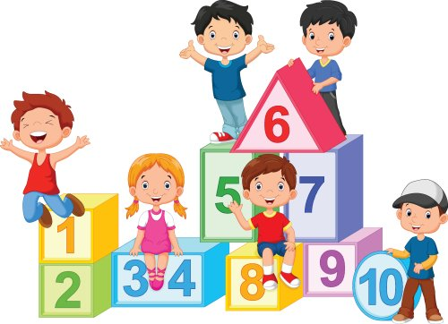
Thứ tư ngày 07 tháng 12 năm 2022
Toán
PHÉP NHÂN, PHÉP CHIA TRONG PHẠM VI 1000
NHÂN SỐ CÓ BA CHỮ SỐ VỚI SỐ CÓ MỘT CHỮ SỐ

Slide 2
KHỞI ĐỘNG

Slide 3
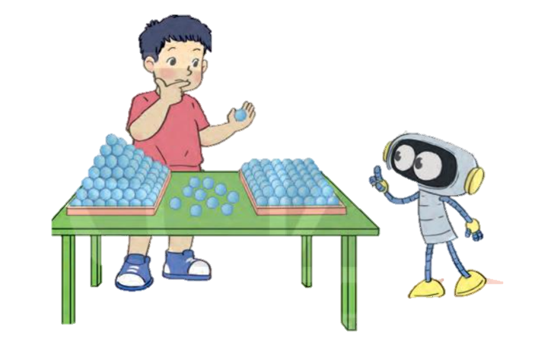
Mỗi tháp hình được xếp từ 140 khối cầu
Để xếp 2 tháp hình như vậy thì cần bao nhiêu khối cầu?

Slide 4
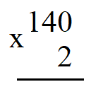
140 x 2 = ?
a)
8
0
2

Slide 5
Để xếp 2 tháp hình như vậy thì cần 280 khối cầu

Slide 6
8
6
0
215 x 4 = 860

Slide 7
Thực hiện nhân từ phải sang trái
1
Tính
936
812
854
655

Slide 8
2
Đặt tính rồi tính
Bước 1: Đặt tính sao cho các chữ số cùng hàng thẳng cột với nhau.
Bước 2: Tính theo thứ tự từ phải sang trái.

Slide 9
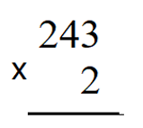
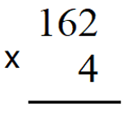
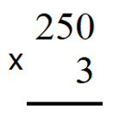
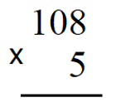
2
Đặt tính rồi tính
486
648
750
540

Slide 10
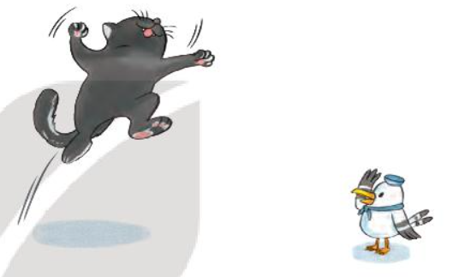
3
Hôm nay, hải âu được 118 ngày tuổi, số ngày tuổi của mèo gấp 3 số ngày tuổi của hải âu. Hỏi hôm nay mèo được bao nhiêu ngày tuổi?

Slide 11
3
Hải âu được 118 ngày tuổi, số ngày tuổi của mèo gấp 3 số ngày tuổi của hải âu.
Bài toán cho biết gì?
Bài toán hỏi gì?
Muốn tính được số ngày tuổi của Mèo Số ngày tuổi của mèo = Số ngày tuổi của hải âu x 3
Hôm nay mèo được bao nhiêu ngày tuổi?
Muốn tính được số ngày tuổi của Mèo ta làm tính gì?

Slide 12
3
Tóm tắt
Bài giải:
Số ngày tuổi của mèo là:
118 x 3= 354 ( ngày)
Đáp số: 354 ngày tuổi

Slide 13
Củng cố - dặn dò

Slide 14
Hẹn gặp lại
các em!

Slide 15
Thứ …ngày …. tháng ……năm 2022
Toán
LUYỆN TẬP

Slide 16
Để tìm tích ta lấy thừa số nhân với thừa số.
1
Số?
836
759
798
963

Slide 17
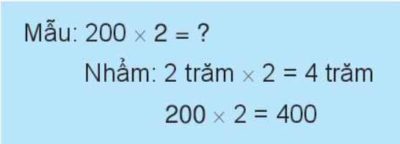
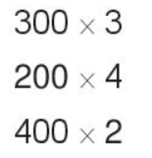
Quan sát ví dụ mẫu rồi tính nhẩm kết quả các phép nhân số tròn trăm với một số.
2
Tính nhẩm ( theo mẫu)
300 X 3 =
3 trăm x 3 = 9 trăm 300 x3 =900
200 X 4 =
2 trăm x 2 = 4 trăm
200 X 4 = 800
400 X 2 =
4 trăm x 2 =
400 X 2 = 800

Slide 18
3
Số?
384
Cân nặng của cái ấm = Cân nặng của cái chén x 3
Cân nặng của cái ấm là:
128 x 3 = 384 (g)
Đáp số: 384 g

Slide 19
4
Gấu đen có 3 hũ mật ong, mỗi hũ đựng 250 ml mật ong. Gấu đen đã dùng 525 ml để làm bánh. Hỏi gấu đen còn lại bao nhiêu mi –li –lít mật ong?
Muốn biết gấu đen còn lại bao nhiêu mi-li-lít mật ong ta làm thế nào?
Bước 2: Số mi-li-lít mật ong còn lại = Số mi-li-lít mật ong gấu đen có - Số mi-li-lít mật ong đã dung’ Xem thêm tại
Bước 1: Tính số mi-li-lít mật ong gấu đen có = Số mi-li-lít mật ong ở một hũ x Số hũ

Slide 20
4
Tóm tắt
Có 3 hũ mật ong
Mỗi hũ: 250 ml
Đã dùng: 525 ml
Còn lại: …. ml?
Bài giải
Lúc đầu gấu đen có số mi-li-lít mật ong là:
250 x 3 =750 (ml)
Gấu đen còn lại số mi-li-lít mật ong là:
750 – 525 = 225 (ml)
Đáp số: 225 ml

Slide 21
Củng cố - dặn dò

